Slide 1
WCDA动态范围扩展系统进展及模拟介绍
李秀荣，刘成，曾宗康
中科院高能所
2018/10/10
LHAASO合作组会议-西藏林芝

Slide 2
outline
1.项目介绍
2.探测器整体进展介绍
3.联合测试及标定方案研究
4.安装现场批量测试方案
5.探测器阵列模拟介绍
6.总结

Slide 3
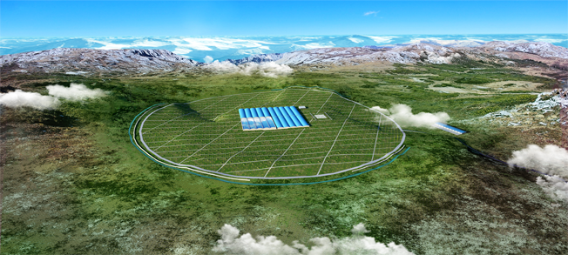
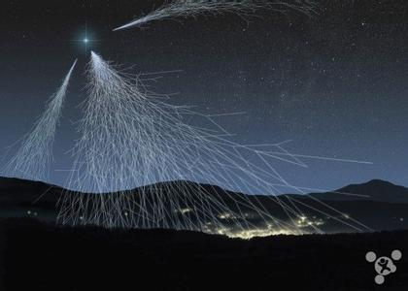
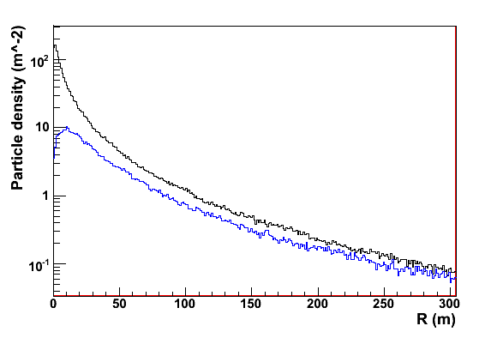
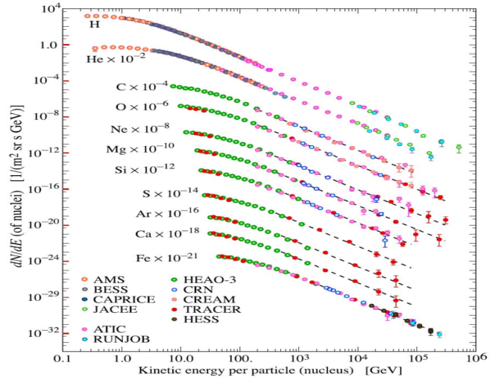
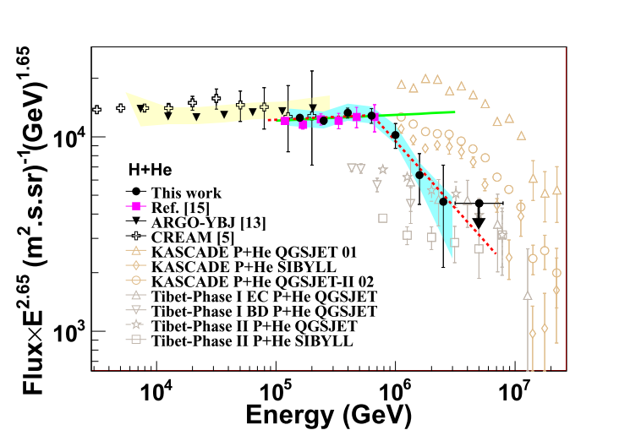
WCDA动态范围扩展系统介绍
物理动机：100TeV ~ 10PeV宇宙线分成分能谱的精确观测
proton
iron
WCDA
WFCTA
KM2A
  多阵列联合测量得到连续一致的分成分宇宙线能谱：
  WFCTA（能量，Cherenkov像的长宽比）；MD（Muon数目）；
  WCDA（方向信息，剩余能量，芯位粒子鉴别）

Slide 4
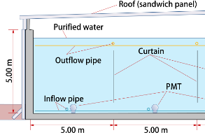
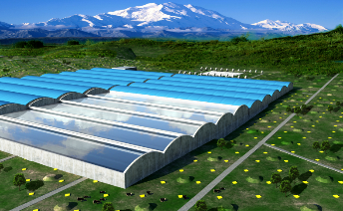
WCDA实验与WCDA++扩展系统
覆盖面积：78,000 m²
有效水深：4 m
单元个数：3000
单元探测器尺寸： 5m*5m
WCDA: 大尺寸PMT，目标是甚高能伽马射线巡天观测（100GeV-30TeV），重建方向芯位信息与能量标定
WCDA++：小尺寸PMT，目标是宇宙线分成分能谱的观测100TeV ~ 10PeV，作用是芯位重建、粒子鉴别、能标传递

Slide 5
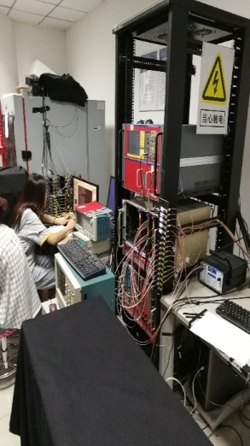
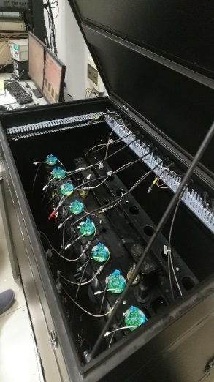
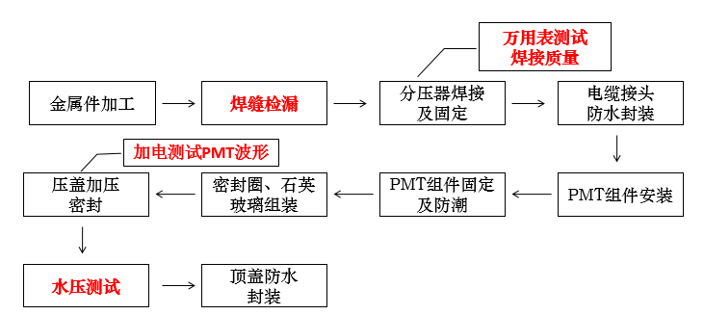
WCDA++工作进展——小尺寸光敏探头
批量测试（见张恒英报告）：
  合作单位：山东大学
  测试内容：
    全检：SPE，高压响应（工作高压），非线性，暗噪声；
    抽检：均匀性和TTS。
  工作进展：2018年9月10日完成批量测试任务。
防水封装：
  承担单位：航天一院703所
  批量加工流程：
  工作进展：
    （1）2018年9月13日，交付
    559支成品；
    （2）目前，还剩余55套未封装，
    预期10月15日完成供货。

Slide 6
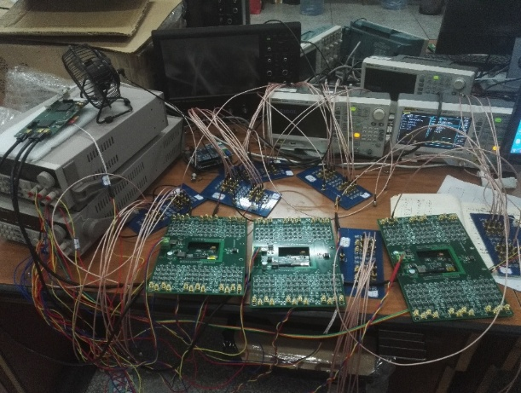
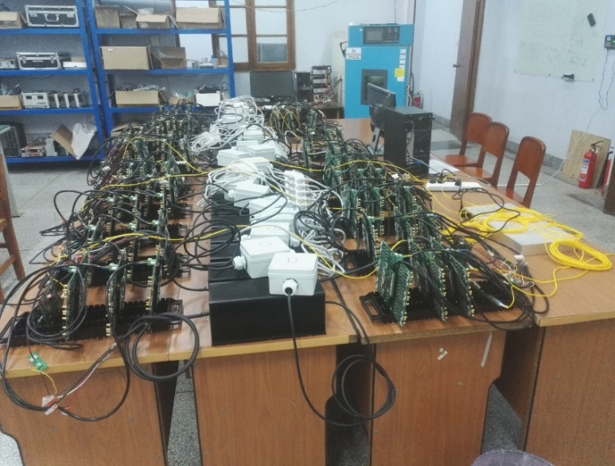
WCDA++工作进展——电子学
电子学：
  合作单位：四川大学
  设计指标：
    动态范围：
      阳极：1.28 – 256 pC;
      打拿极：0.64 – 128 pC
    分辨率：10%@1.28pC，<5%@>12.8pC
    相对偏差：5%@<12.8pC，<2%@12.8pC
  工作进展：2018年7月完成批量生产，
  正在进行实验室测试。
  电子学标定：由川大完成，电容扇出板绝对标定

Slide 7
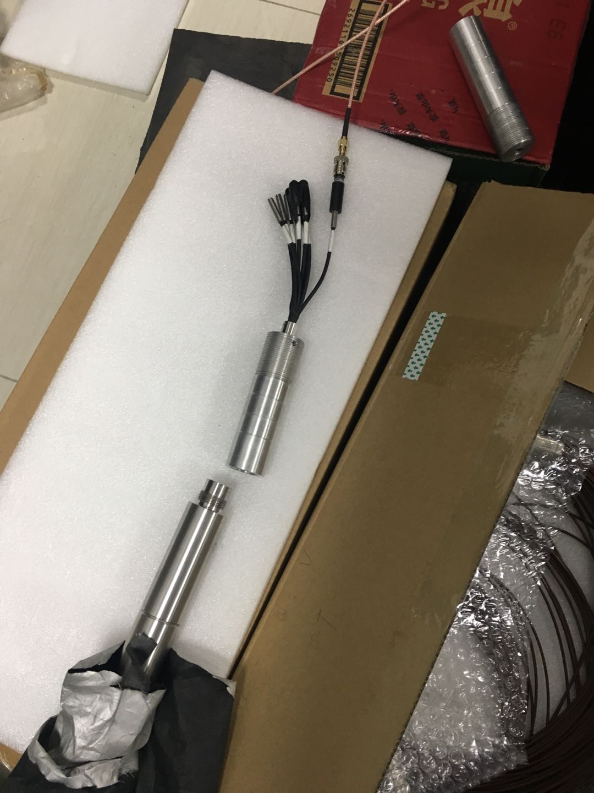
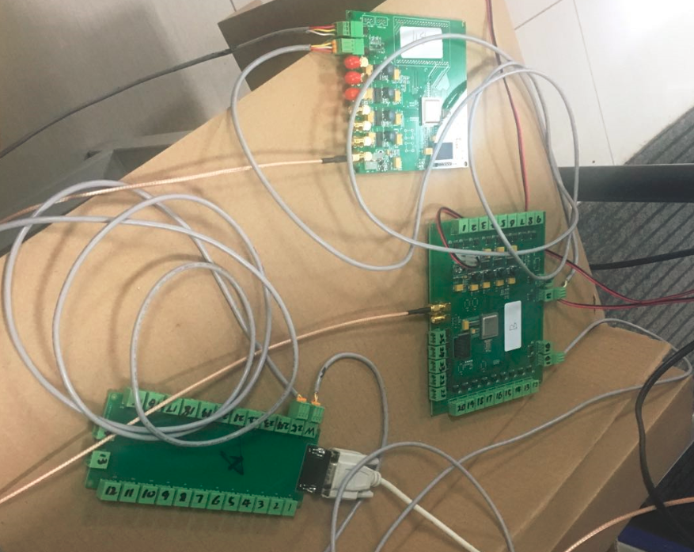
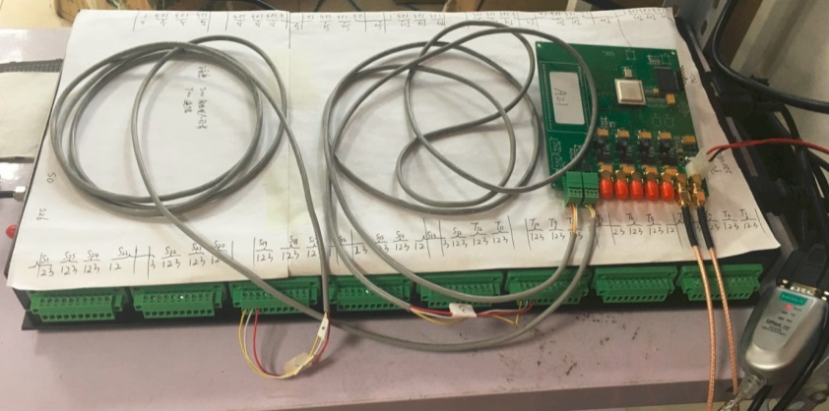
WCDA++工作进展——光纤标定系统
标定系统：
  合作单位：空间中心
  系统构成：LED驱动板，混光器等；
  工作进展：完成批量测试。
作用：将LED光通过光纤分发给PMT，小光强用于测PMT单光电子，大光强测beta值和AD比
子板
通信板
LED灯
混光器
母板
光桶
36根光纤

Slide 8
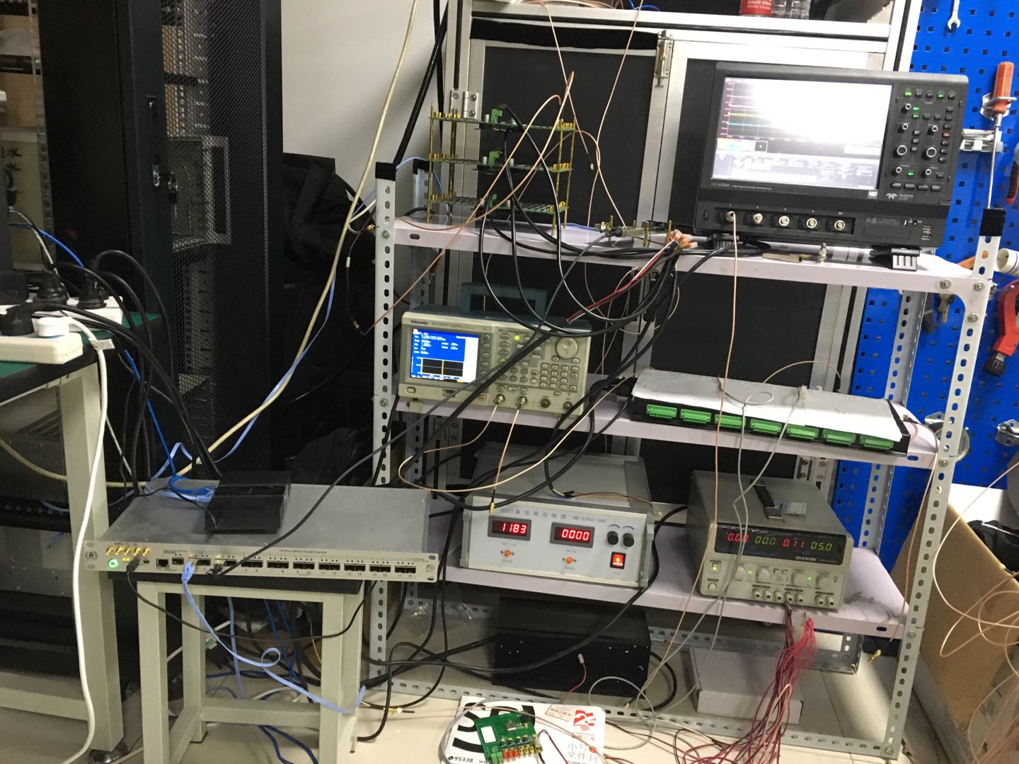
联合测试系统@IHEP
在高能所搭建了联合测试数据采集系统，进行了联合测试和数据分析及标定方案和现场批量测试方案研究
电子学板
PMT，水tank
LED驱动母板
小白兔转换器
LED驱动子板

Slide 9
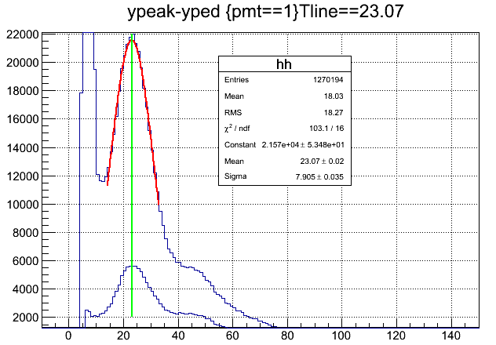
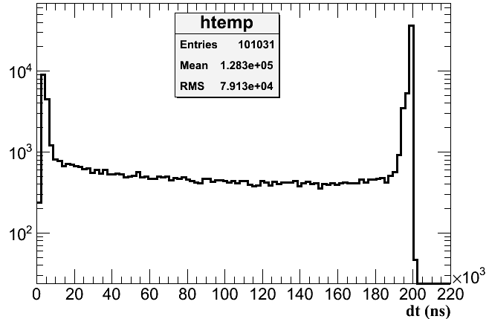
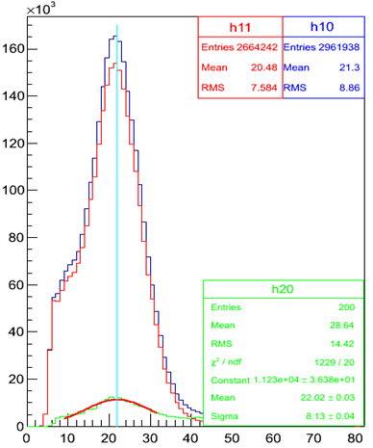
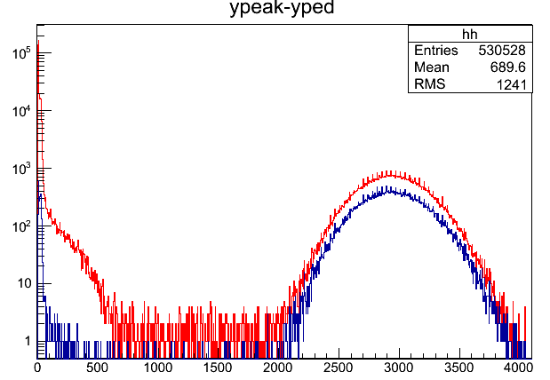
LED信号数据选择
每个通道分别过阈触发。
LED产生的信号是周期信号，可通过时间间隔选择LED信号。
单光电子
时间减法
单光电子
谱型减法（bkgd+led-bkgd->led）
大信号
时间减法

Slide 10
PMT安装现场批量测试方案
下周开始在稻城现场安装第一个水池的探测器
每三个小PMT用一路相同高压，根据山大测试结果分类工作高压相似的小PMT。
安装前每个PMT通过示波器测试阳极打拿级信号是否正常。
每安装36个探测器，通过一套电子学板测试PMT高压响应及单光电子，批量得到beta值和工作高压和增益及AD比。
每个测试数据36个PMT用相同的LED驱动宽度和高压。通过解析文件名获得PMT高压、led宽度和频率、阈值时间等；
批量分析画图，include电子学刻度值和通道值。配置文件为每个通道的PMT号码，自动匹配得到电子学刻度值。root输出文件每个PMT填相应的参数和拟合分析结果，并生成ps文件，合成总pdf文件和总的root文件。

Slide 11
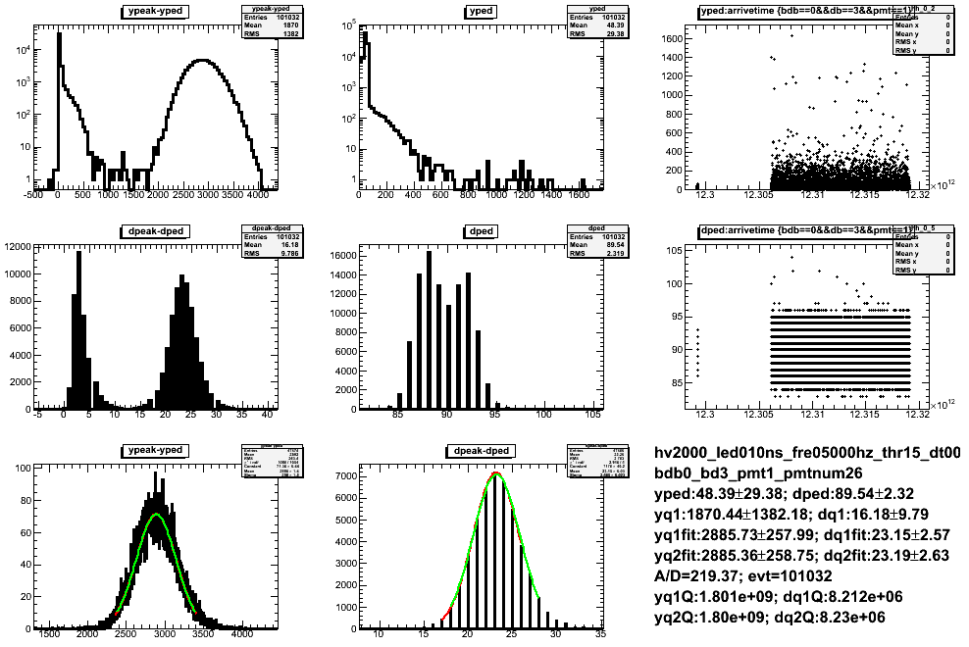
批量分析画图监测

Slide 12

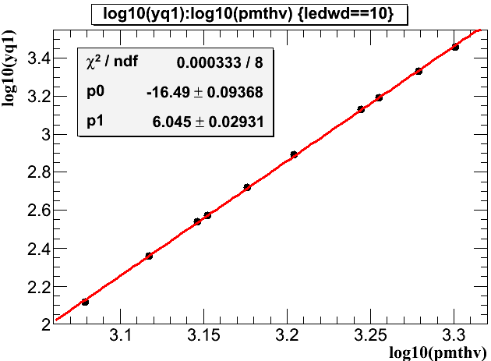
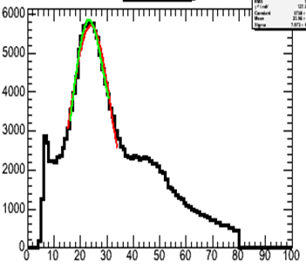
批量分析得到PMT增益、beta值和AD比
分别用高斯拟合和
高斯卷积泊松拟合

Slide 13
小PMT与探测器标定
1. 光纤标定： 能标定出每个PMT的增益（单光电子信号大小），不容易标定PMT表面灰尘与水质等对信号影响。
2. 单缪标定: 可以标定出探测器总的信号特点和差异
3. 大小PMT比值标定: 直观，用于芯位重建和粒子鉴别

Slide 14
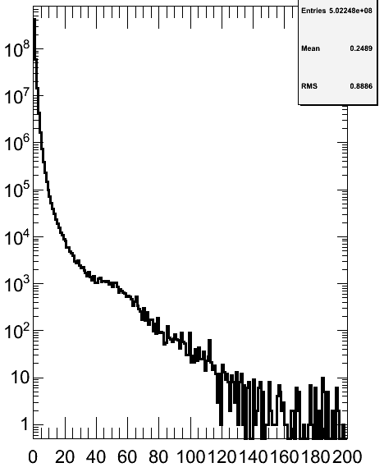
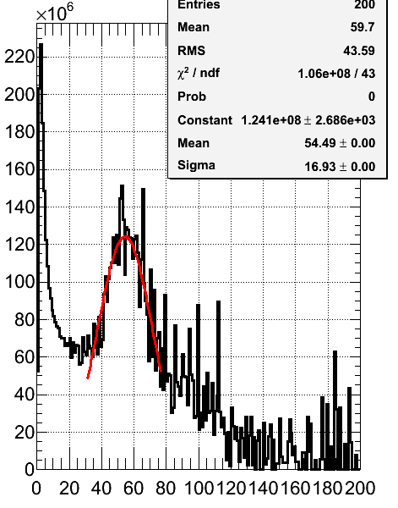
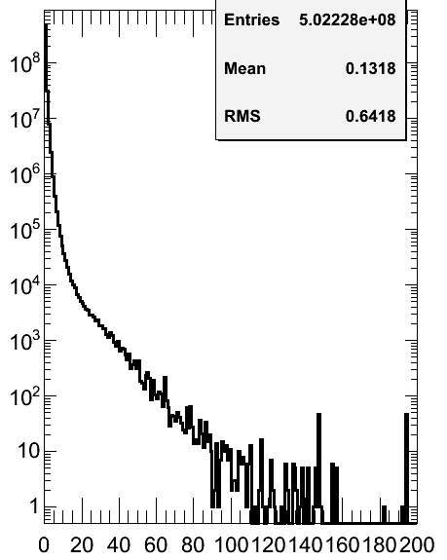
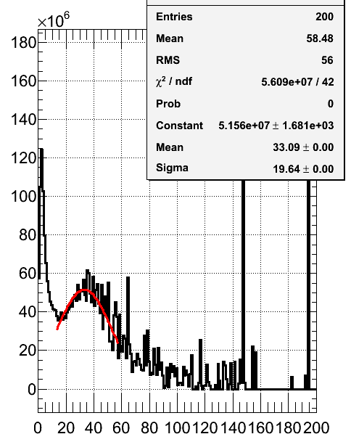
模拟不同封装方案小PMT单缪本底模拟信号，分析单缪标定方法
模拟统计量约为实际实验采集57.87 个小时数据
PMT直接放水里
y*x³
PMT与防水壳中间有空气
y*x³
结合模拟与实验证明小PMT封装方案都可以进行单缪标定

Slide 15
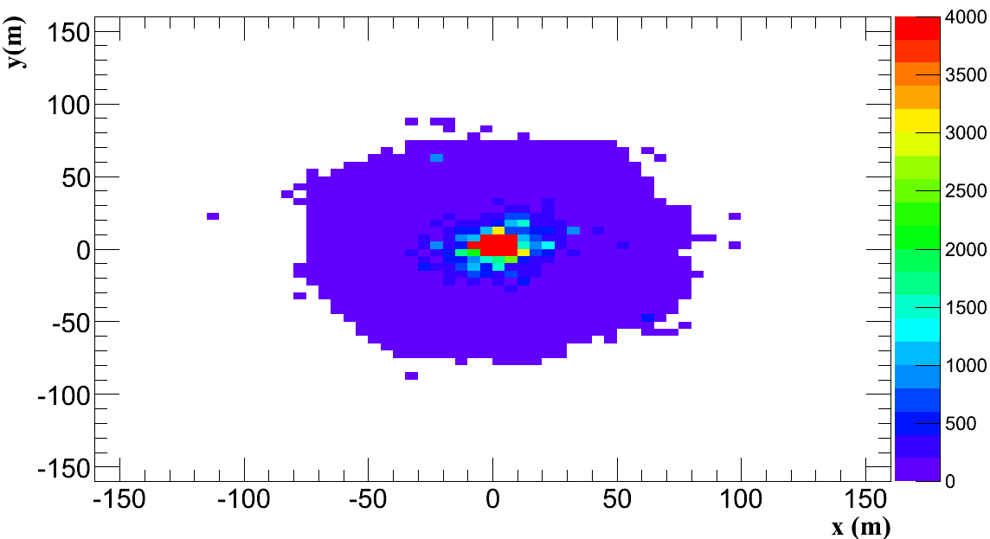
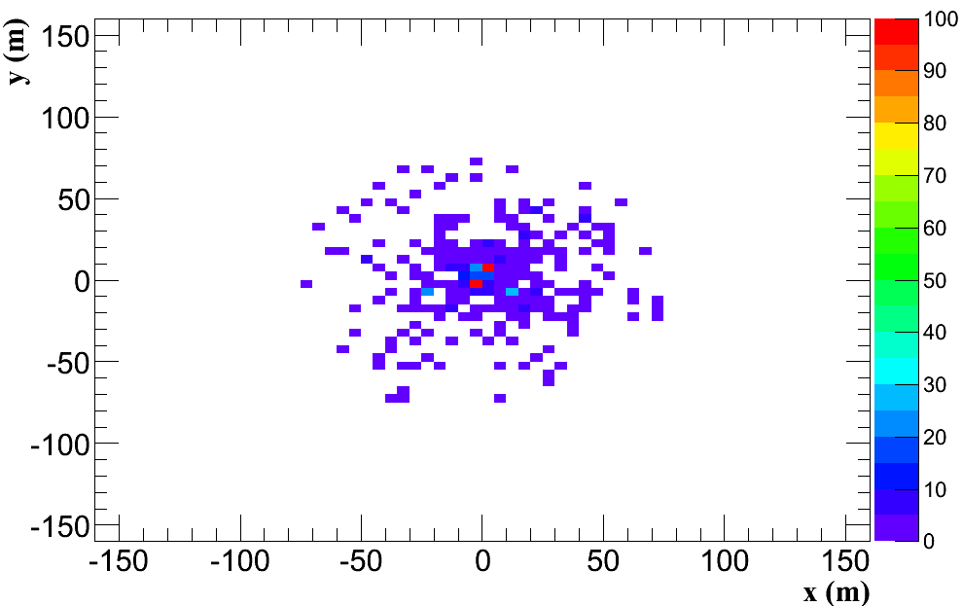
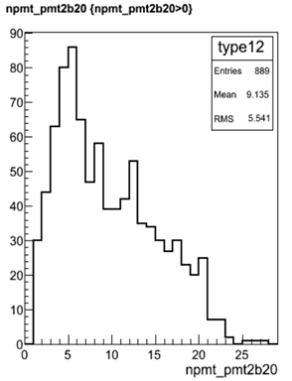
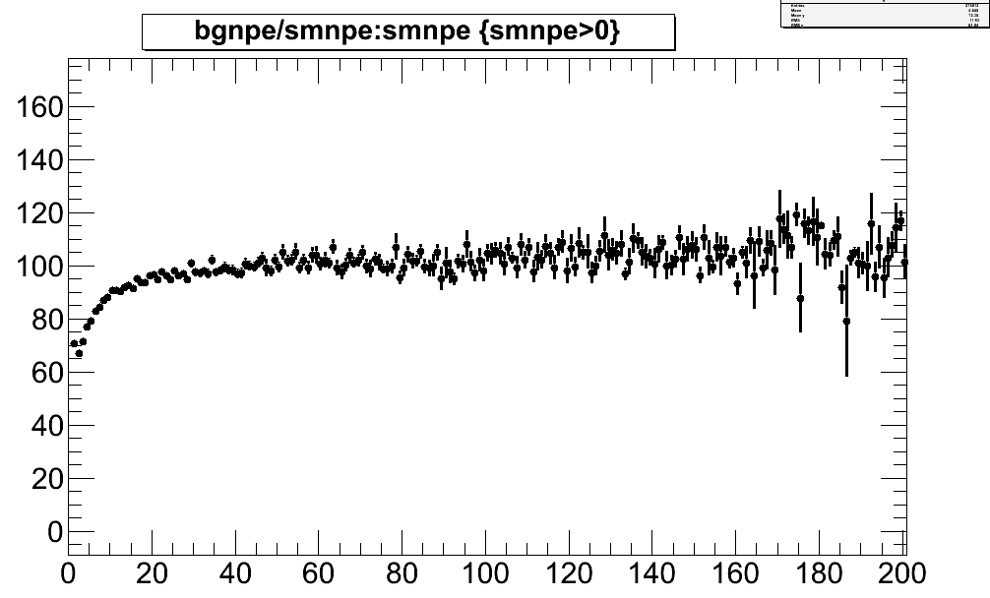
天顶角30度一个100 TeV proton 的NPE事例显示及大小PMT信号比值
Big PMT
small PMT
大小PMT的NPE比值
小PMT的NPE
模拟发现大小PMT的NPE比值对信号大小有依赖。
大小PMT联合可以提高芯位重建精度。

Slide 16
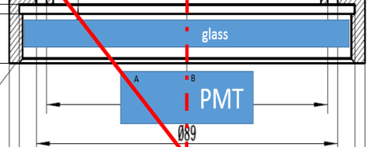
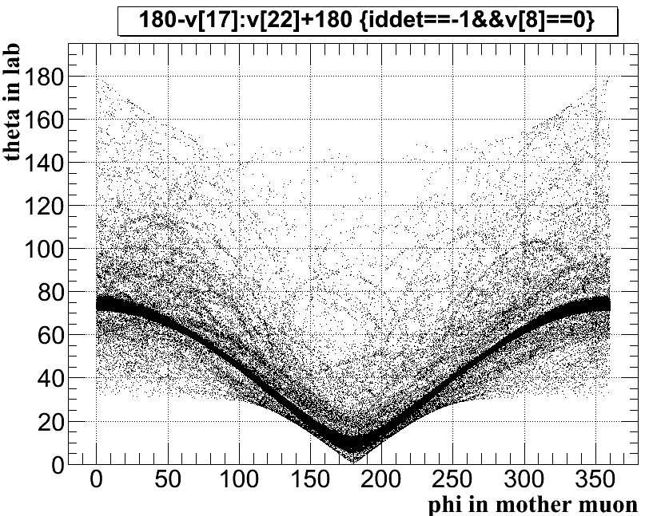

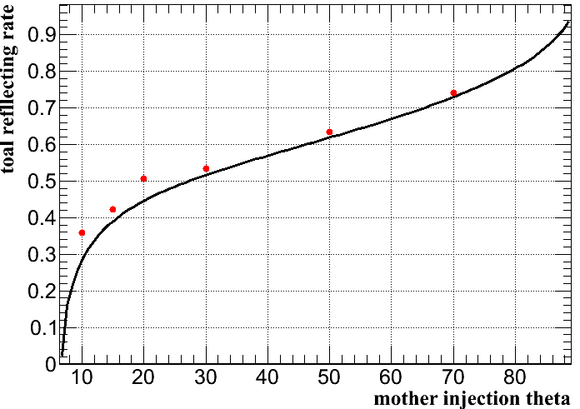
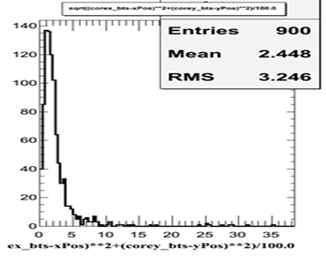
WCDA++ Geant4 模拟优化--真实化与封装方案研究
Corsika模拟宇宙线在大气中的簇射，得到次级粒子信息
次级
粒子
Geant4模拟次级粒子在WCDA中的响应，得到每个PMT的光电子数和时间
光子全反射角概率
真实化模拟并通过模拟研究封装方案对单缪重建和芯位重建效果的影响
芯位重建
母粒子theta角

Slide 17
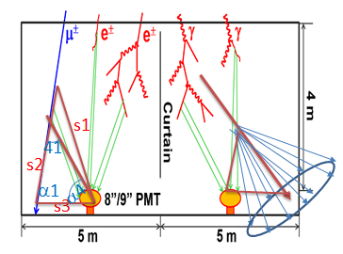
WCDA++ Geant4 模拟优化—提速
1. 全模拟程序组合优化，加入抽样模拟和参数化模拟接口
2. Geant4程序根据PMT量子效率产生光子
3.分向抽样全模拟：3.1 切伦科夫光产生程序判断是否有光环打在PMT附近
3.2 光环打在PMT上，判断每个光子方向，打在PMT上的光子全模拟；
其它光子抽样thinning模拟或不模拟
4. 参数化模拟
统计PMT信号直射切伦科夫光概率大于97%。
只模拟打在PMT上的光子可以得到95%以上的全模拟结果

Slide 18
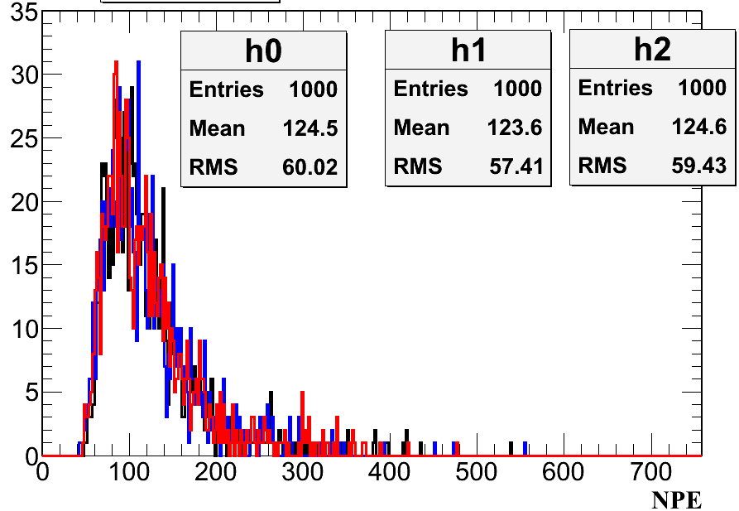
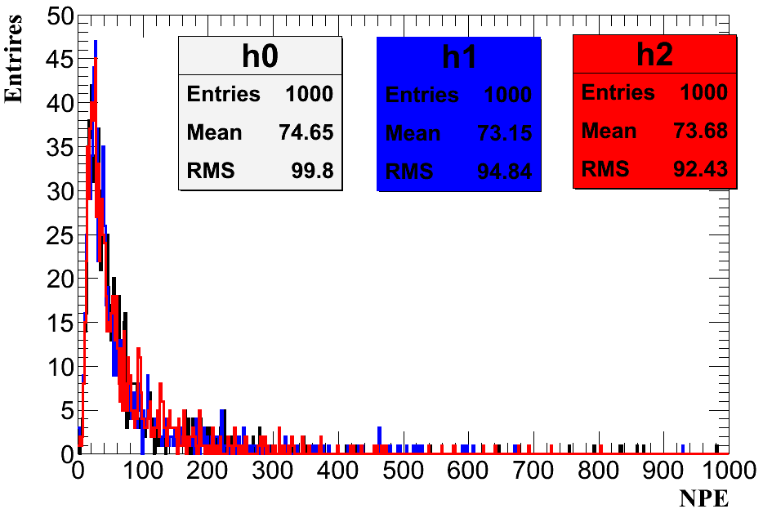
Geant4光子分方向全模拟+按量子效率产生光子
2GeV单缪，根据量子效率产生光子，判断打在PMT上的光子全模拟。得到与全模拟一致的结果，提速76倍
2GeV单伽玛，根据量子效率产生光子，判断光子打在PMT上的全模拟，其它按1/50抽样并信号乘以权重不模拟。得到与全模拟一致的结果，提速54倍
运行时间：
7.193 s
运行时间：
12.14 s
0.277 s
0.094 s
0.539 s
0.223 s
提速26倍
提速76倍
提速22.5倍
提速54.4倍

Slide 19
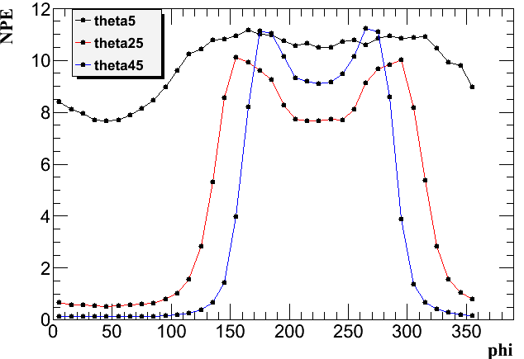
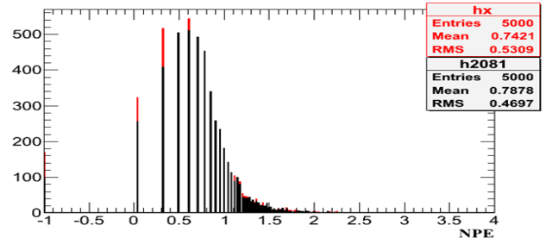
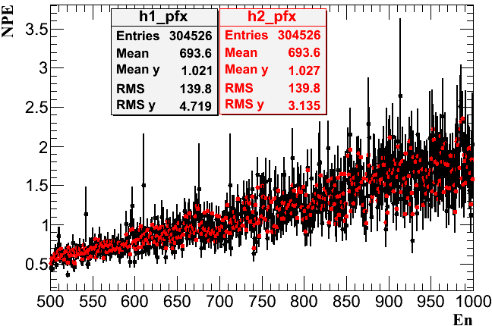
Geant4参数化模拟
存参数：提前根据电磁粒子入射位置角度能量分bin模拟存储光电子数；
只存储粒子入射点周围49个探测器中光电子数大于0的直方图，将存储缩减十倍以上。
读参数：电磁粒子调用存储的模拟参数，其它粒子全模拟。
若参数存储有相应直方图指针但内存没有才重新调用，已调用过的不用重复写内存。解决了内存和时间问题。
实现了无内存问题的mean值参数化和直方图参数化。实现了单粒子参数化与全模拟NPE谱形分布的一致，速度满足物理分析需求。

Slide 20
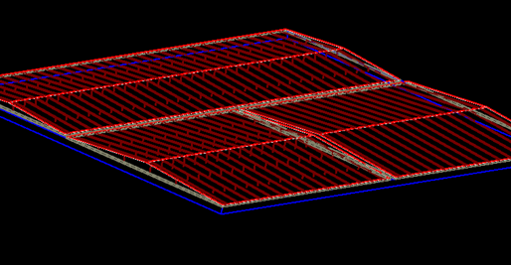
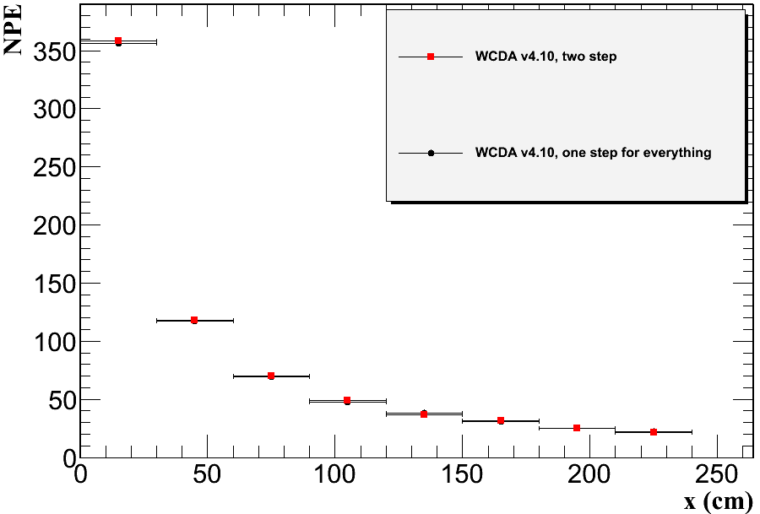
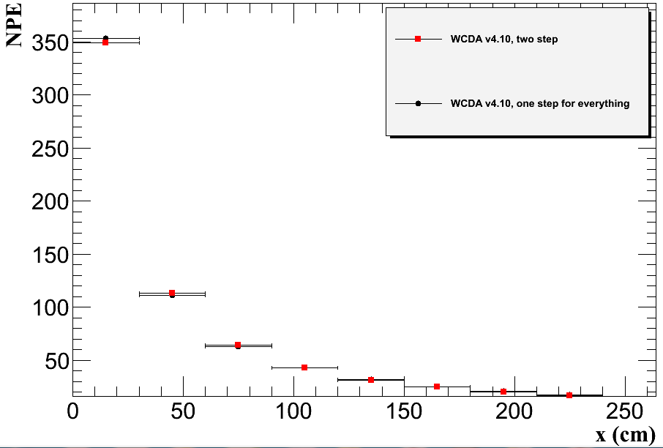
WCDA++ 4.10 Geant4模拟
使用WCDA组提供的新的4.10模拟版本。
将第二部模拟程序第一个水池添加一个一英寸小PMT，添加另一个水池放20英寸PMT和3英寸PMT。
验证两步模拟和一步模拟结果一致。
水不吸收
水吸收
下一步将把快速模拟方案移植到4.10最新版本的程序，并把程序放入loderstar软件框架；现场安装测试，真实化模拟标定，数据与模拟比对
可以根据运行脚本参数调用全模拟或参数化模拟以及确定抽样全模拟的薄化因子

Slide 21
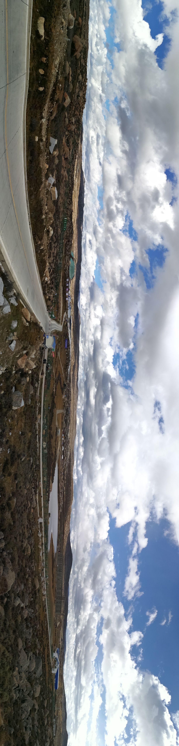
总结
WCDA++硬件准备工作基本完成；
进行了联合测试和标定方案研究；
准备了批量测试和分析方案；
探测器Geant4真实化与快速化模拟满足要求；
马上开始现场安装测试标定
进行数据与模拟比对，信号重建粒子鉴别与物理分析

Slide 22
谢谢！
Welcome to join us!

